Slide 1



Администрация сельского поселения Унъюган
Актив зона
«Энергия ГТО»

Slide 2

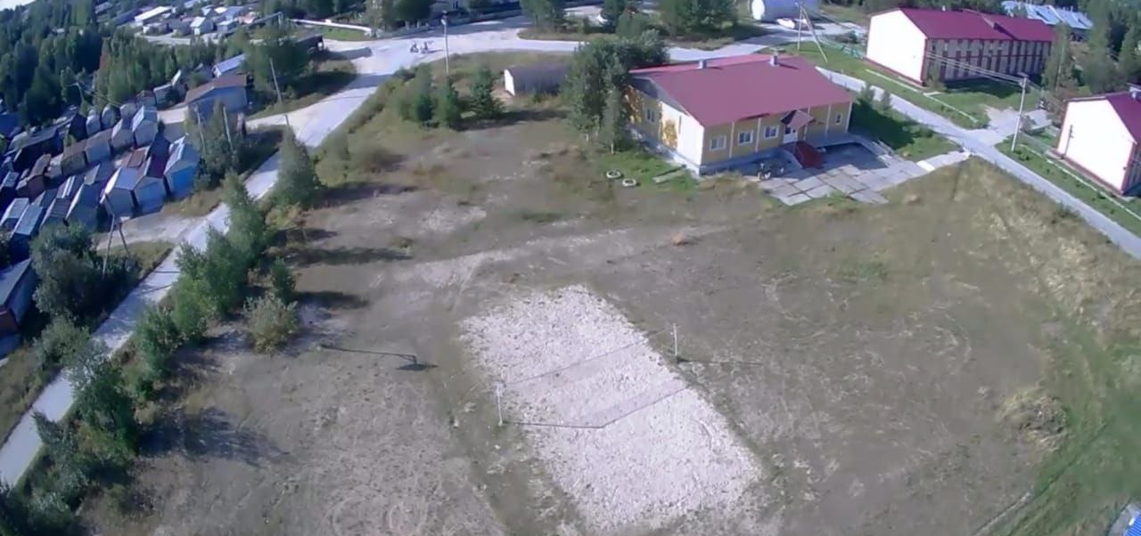
Территория в настоящее время
Территория находится в неудовлетворительном состоянии и требует благоустройства. Волейбольная площадка требует ремонта или реконструкции, а участок зарастает травой. Принимая во внимание расположение территории вблизи многоквартирных домов, школы, детского сада и досугового центра, её благоустройство представляется особенно актуальным и важным для местных жителей.

Slide 3
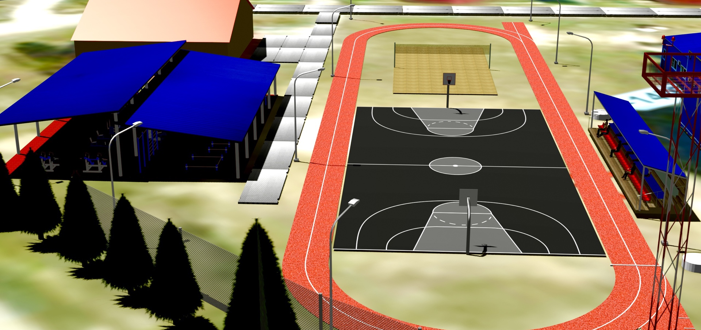
Цель
Обустройство спортивной площадки «Актив - зона «Энергия - ГТО» заключается в создании современного и многофункционального пространства для занятий физической культурой и спортом, ориентированного на вовлечение различных возрастных групп населения в систематические тренировки и подготовку к сдаче нормативов комплекса ГТО. Проект направлен на популяризацию здорового образа жизни, повышение уровня физической подготовки жителей и создание условий для активного досуга.

Slide 4
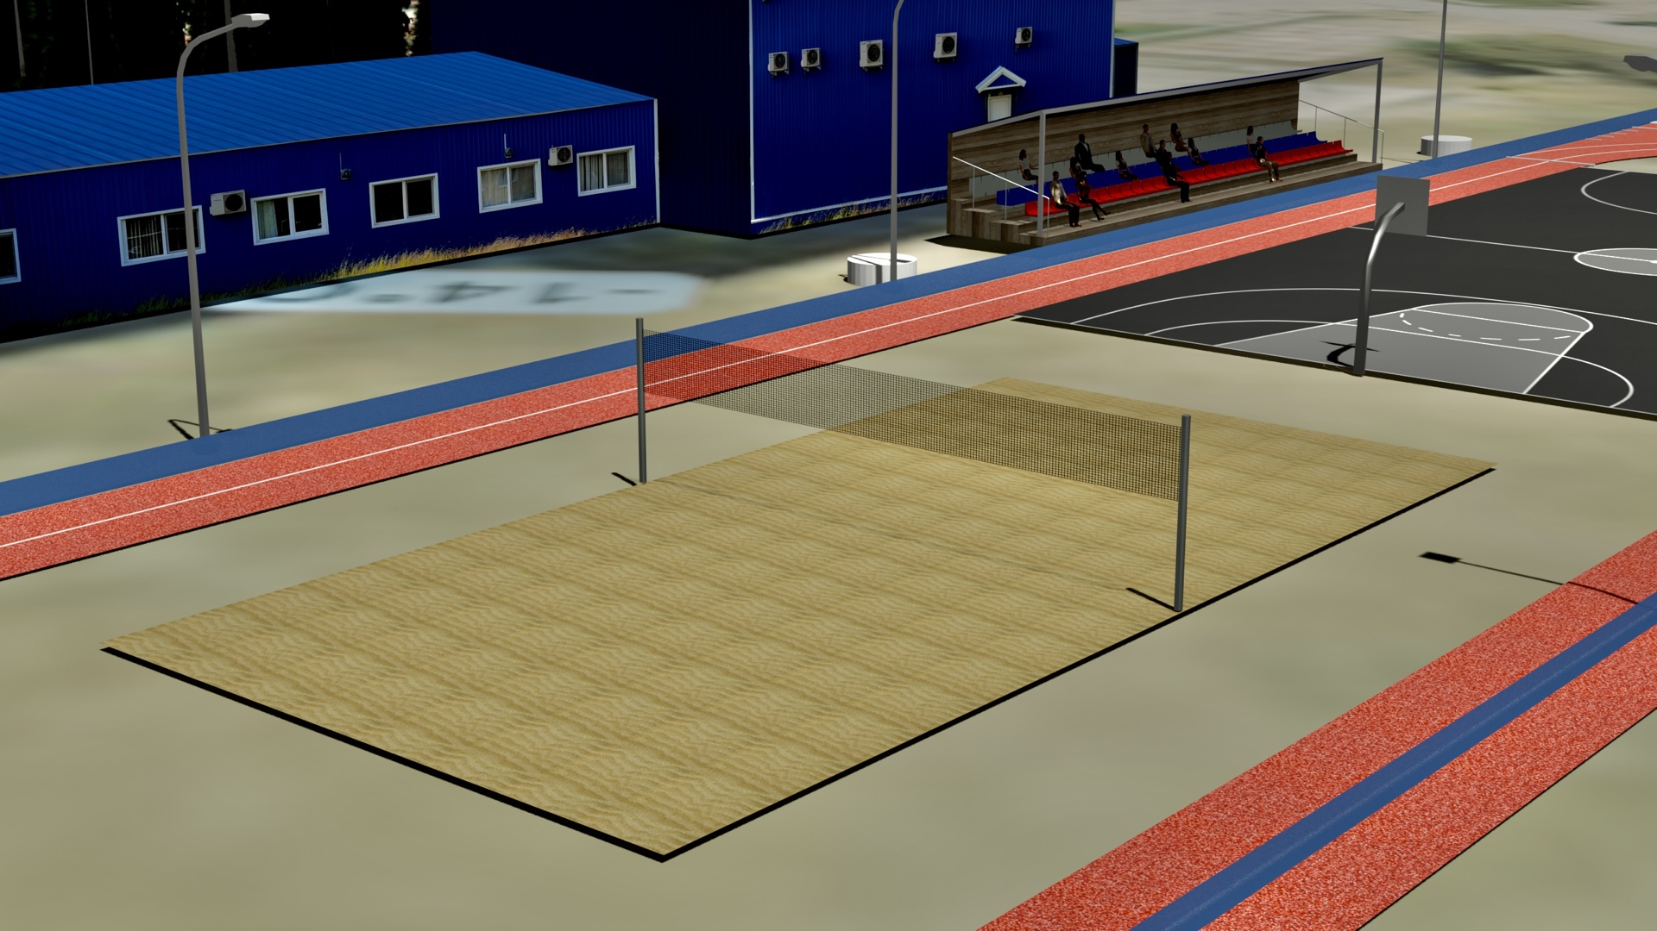
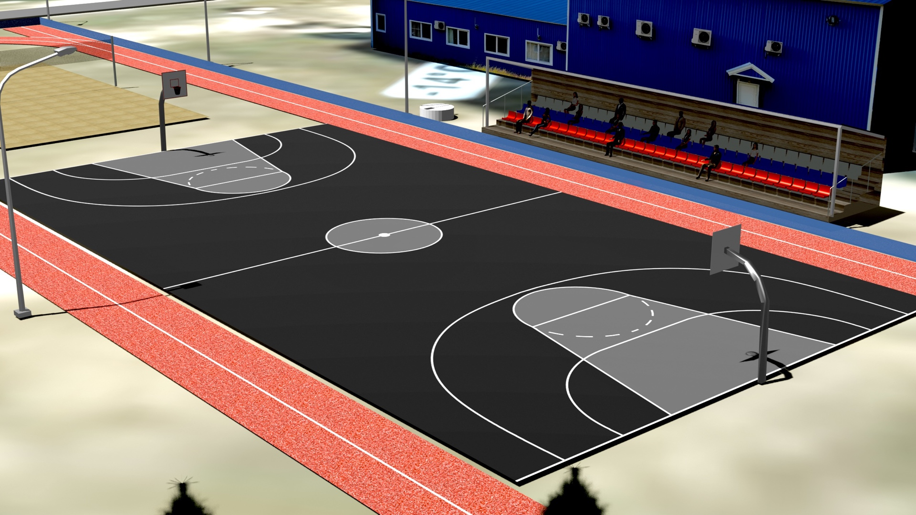
В рамках проекта планируется обустройство площадки современным спортивным оборудованием, включающим беговую дорожку, турники, тренажеры для различных групп мышц и оборудование для сдачи нормативов ГТО, баскетбольная и волейбольная площадки.
Будет проведено благоустройство территории, включающее укладку безопасного покрытия, установку освещения и создание зон отдыха.

Slide 5
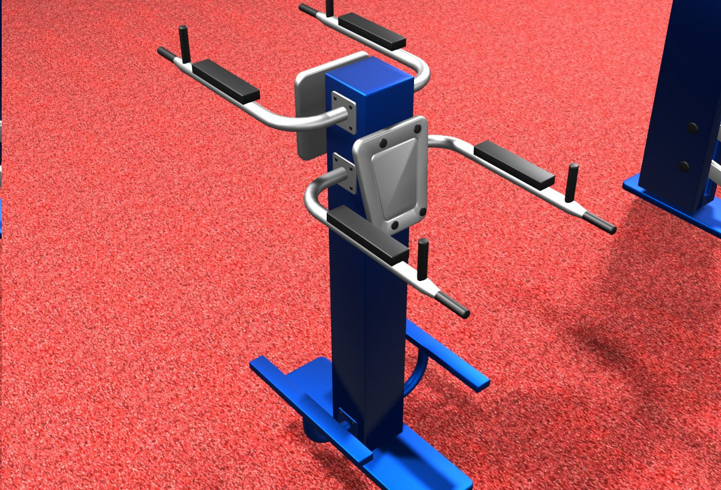
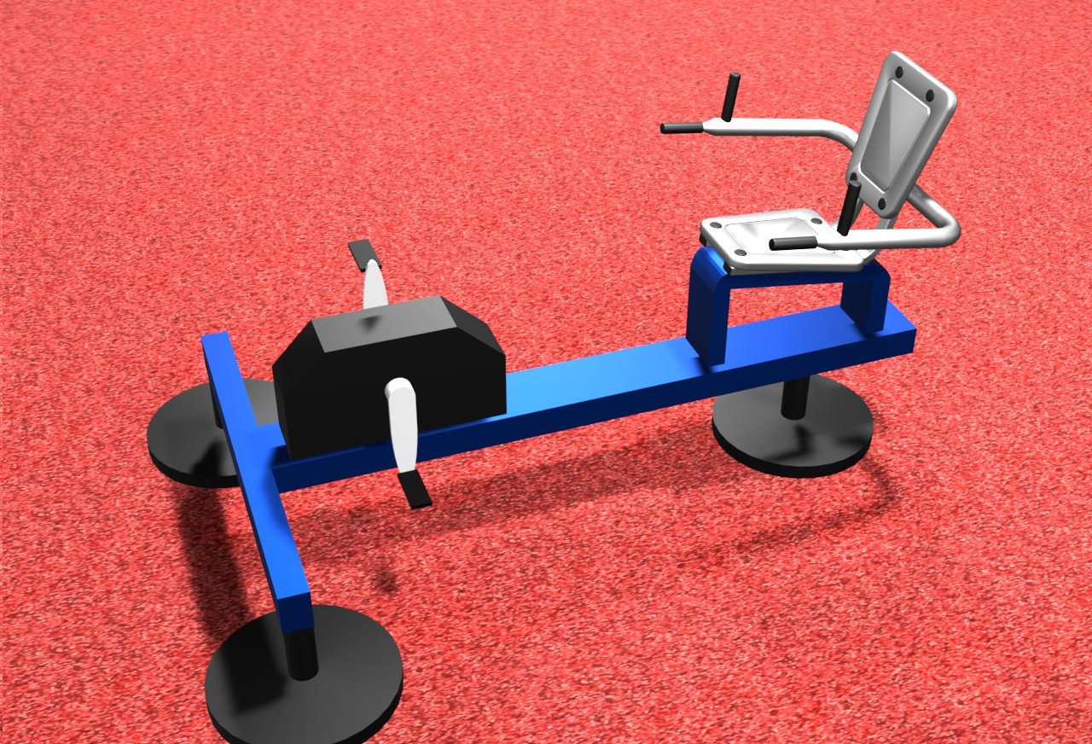
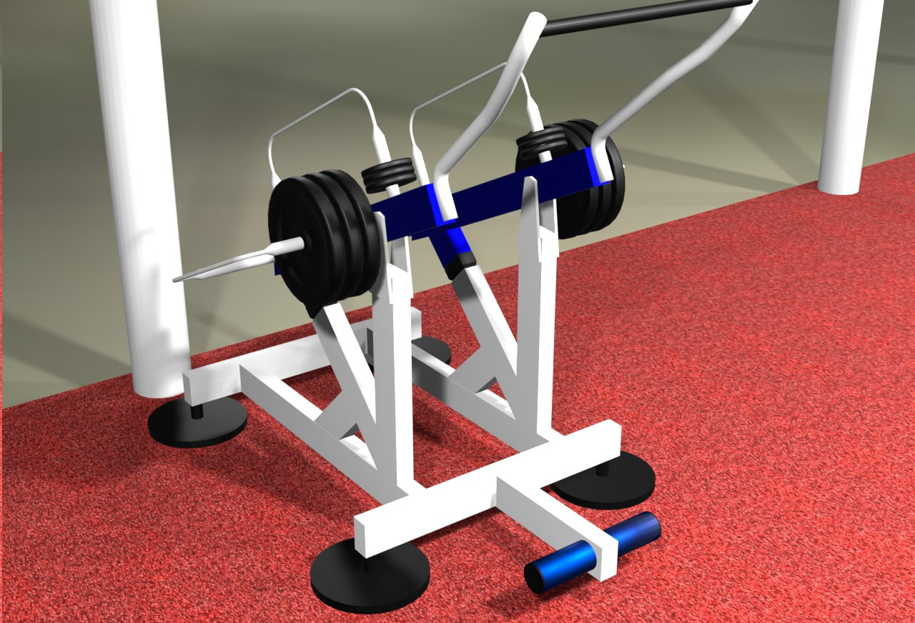
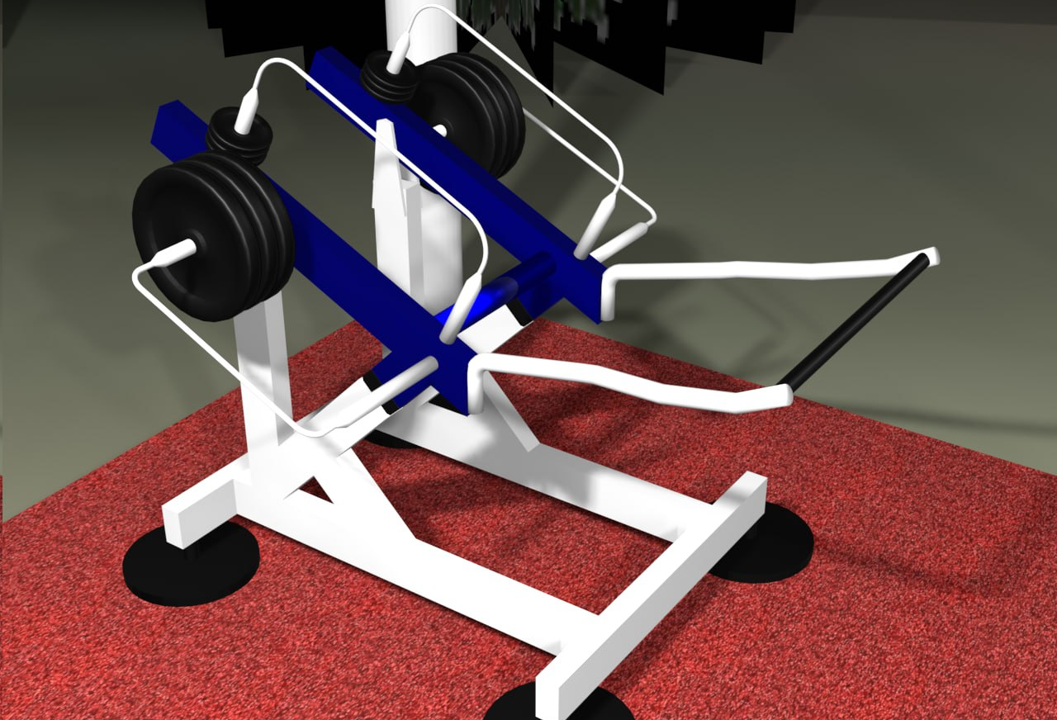
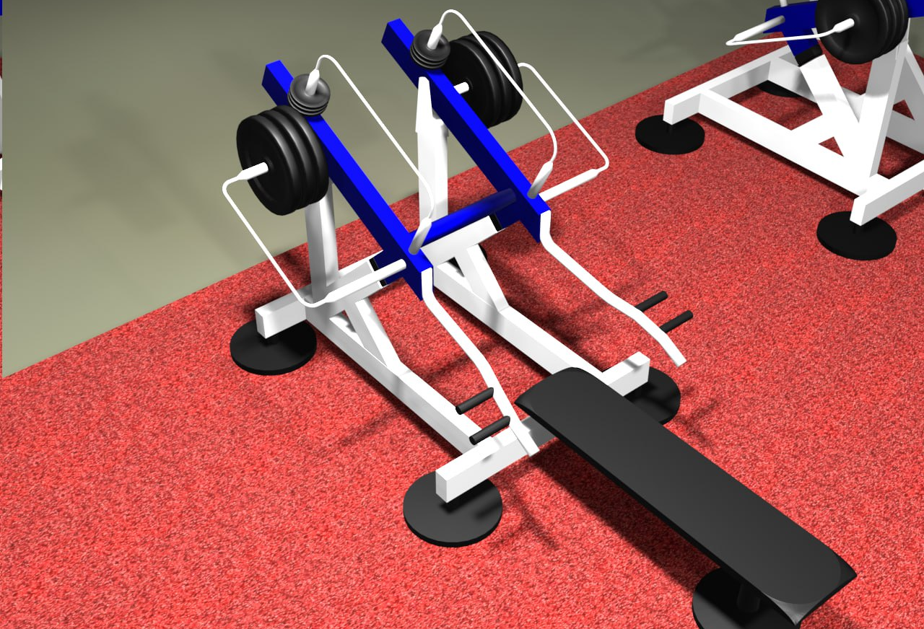
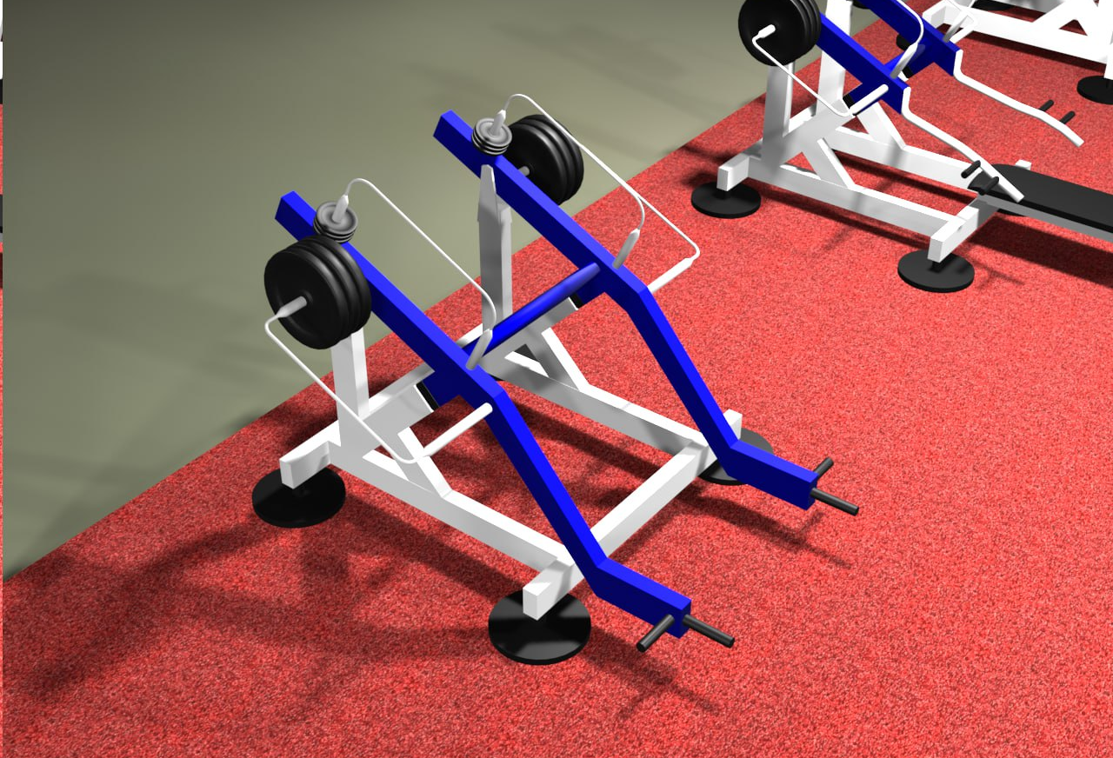
Комплекс тренажеров

Slide 6
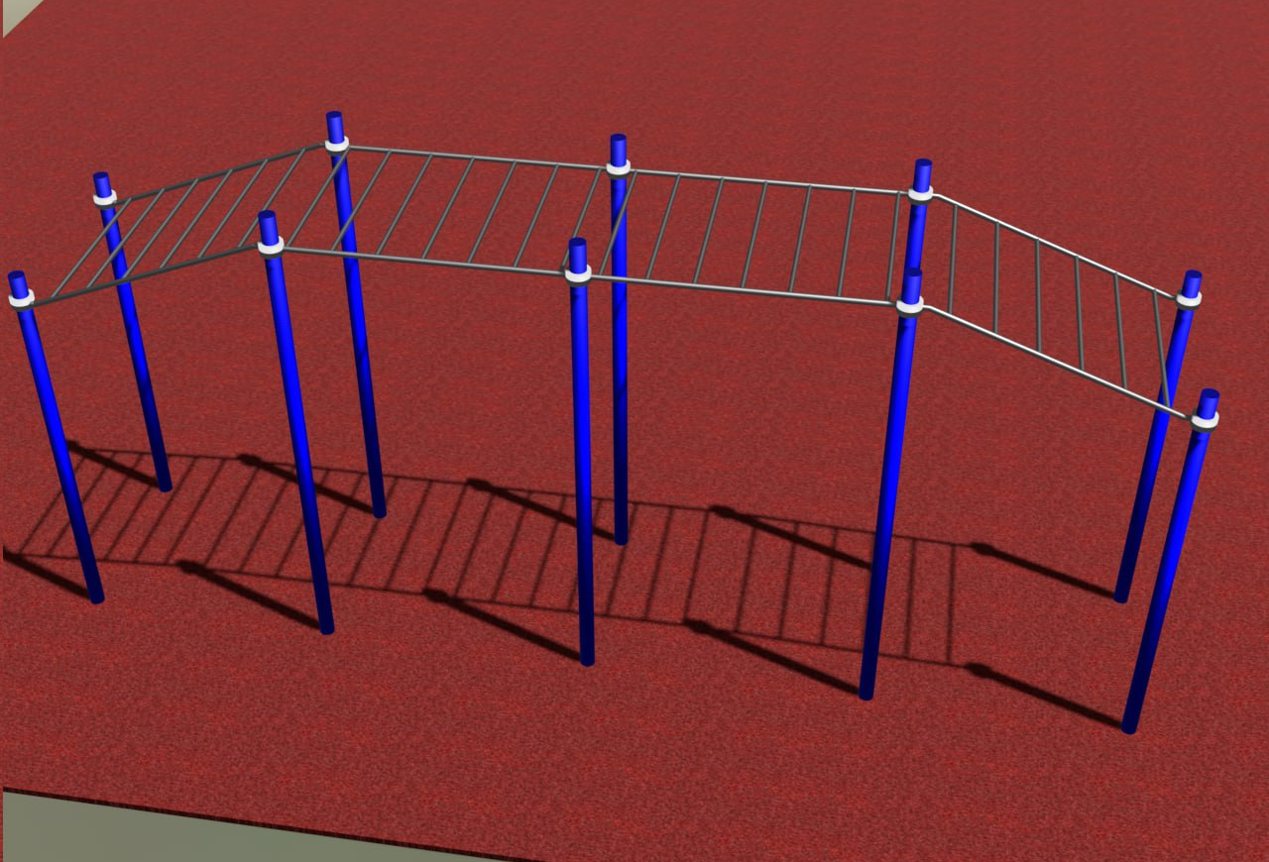
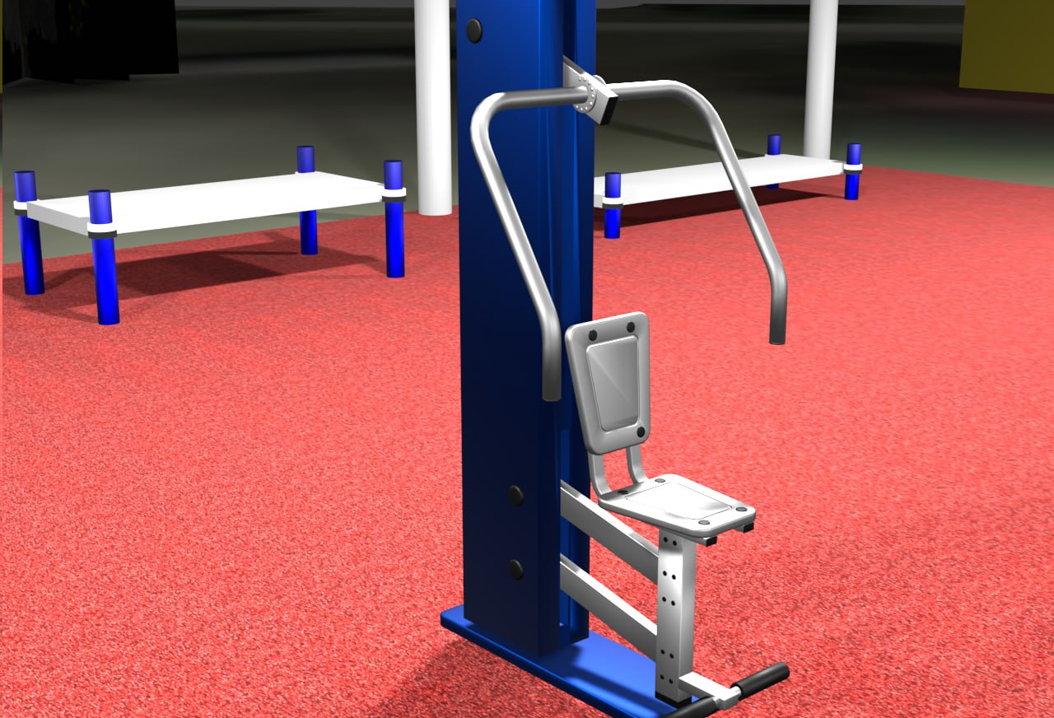
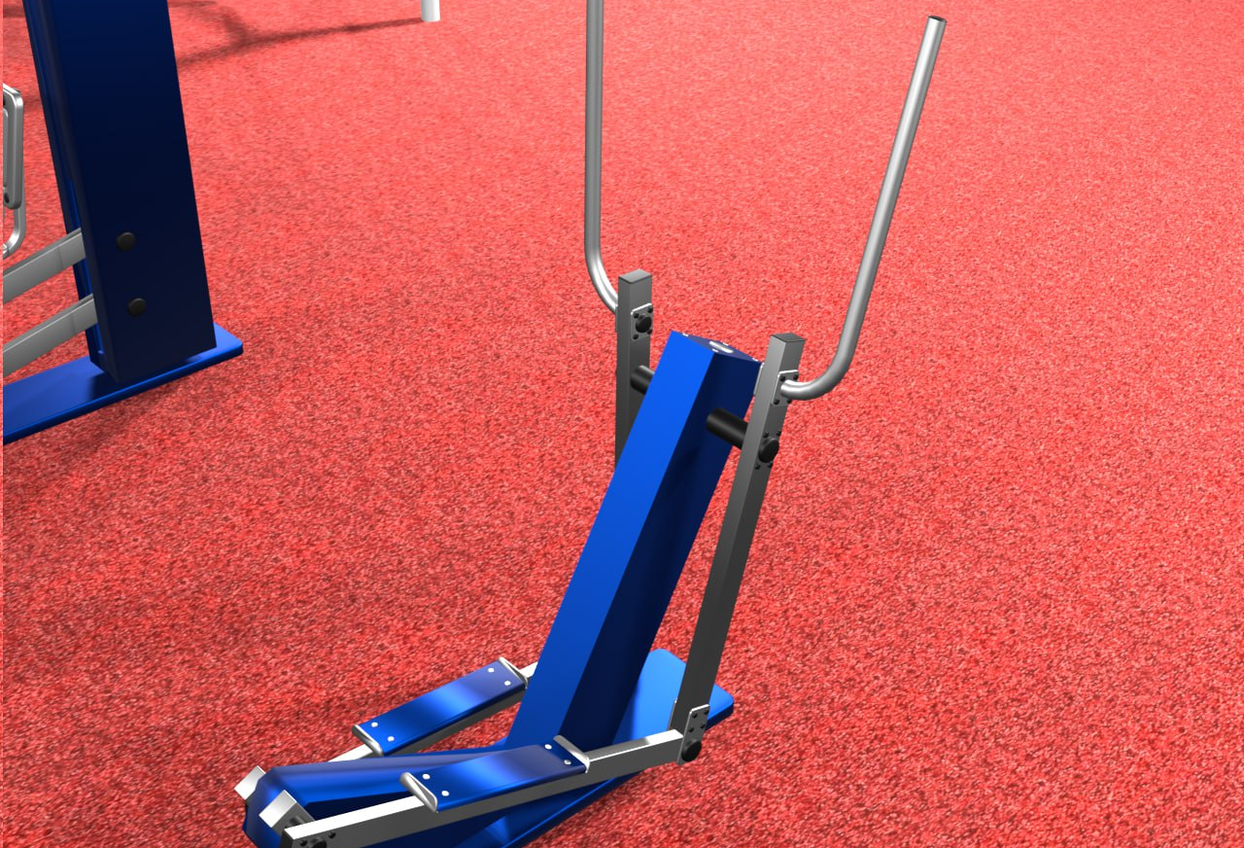
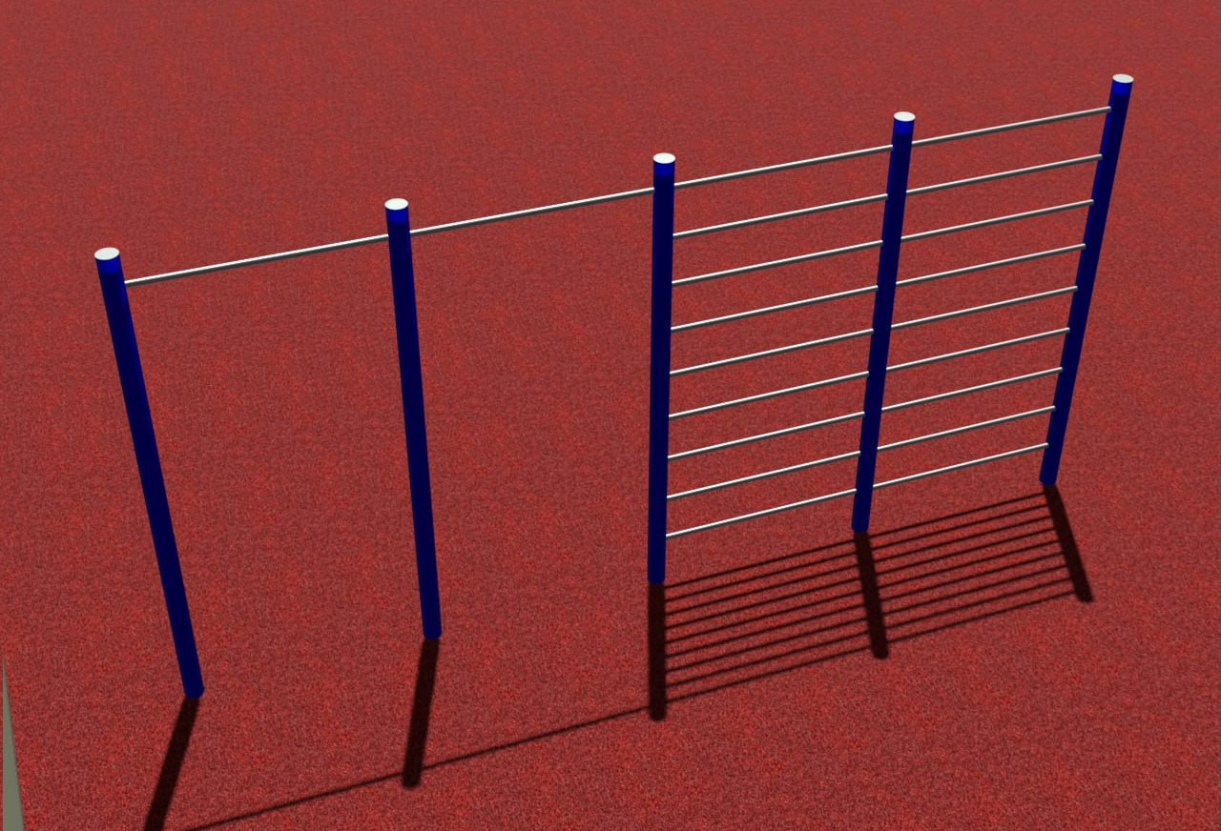
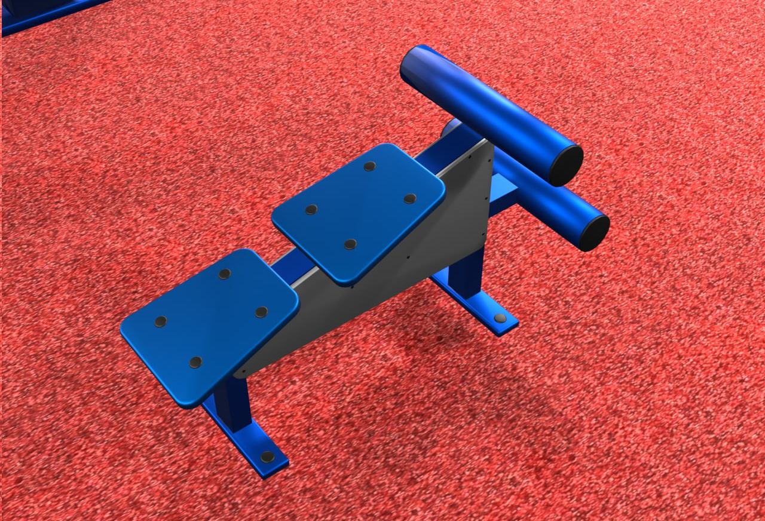
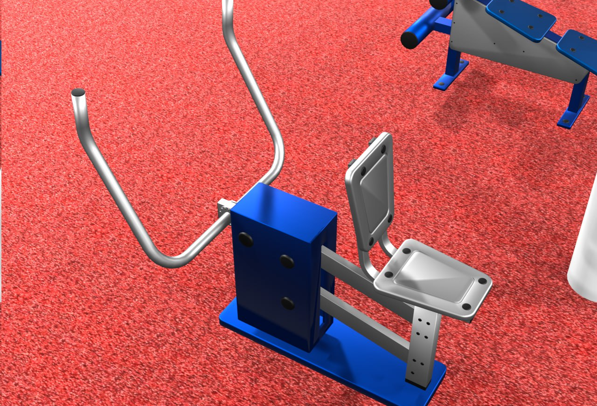
Комплекс тренажеров

Slide 7
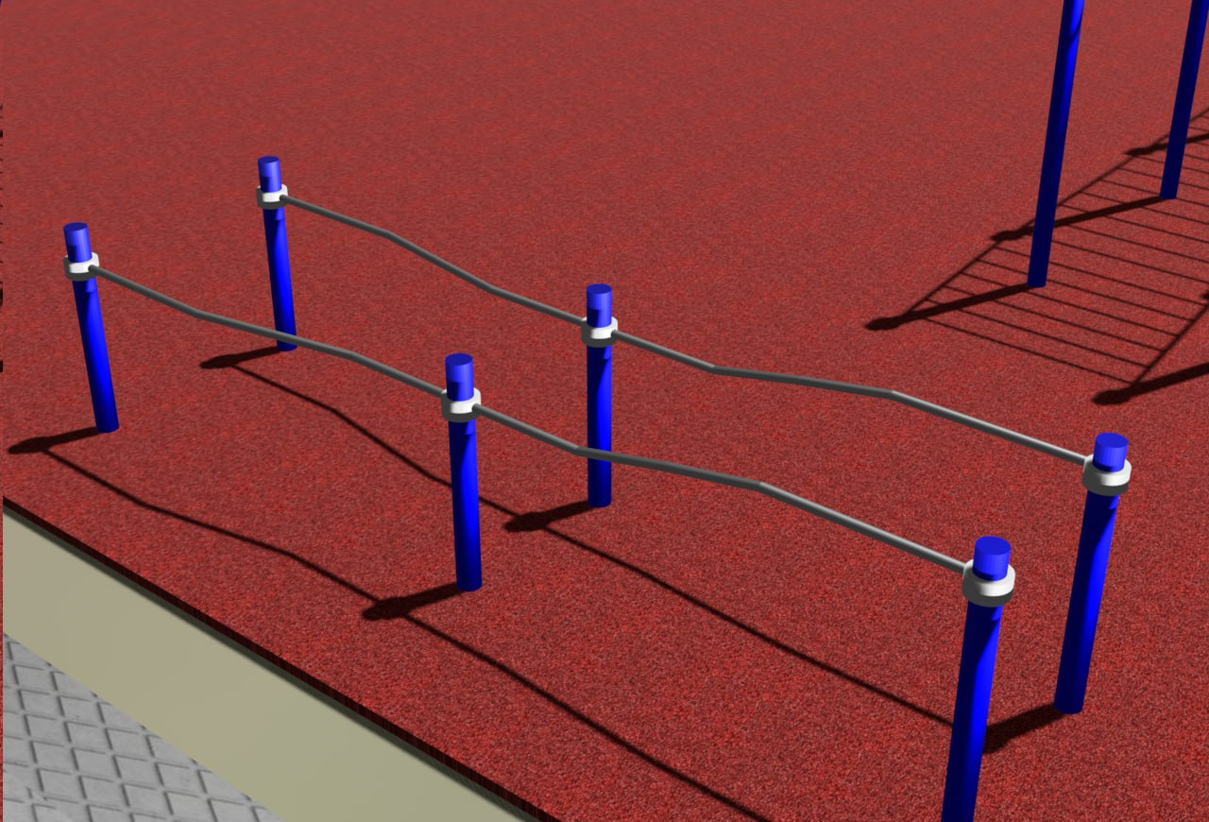
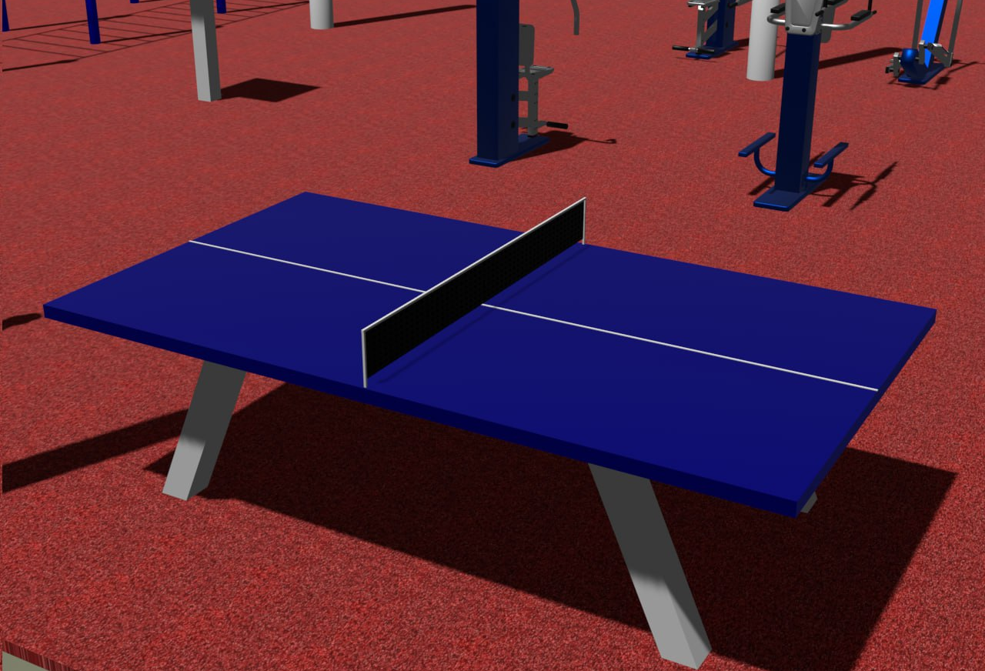
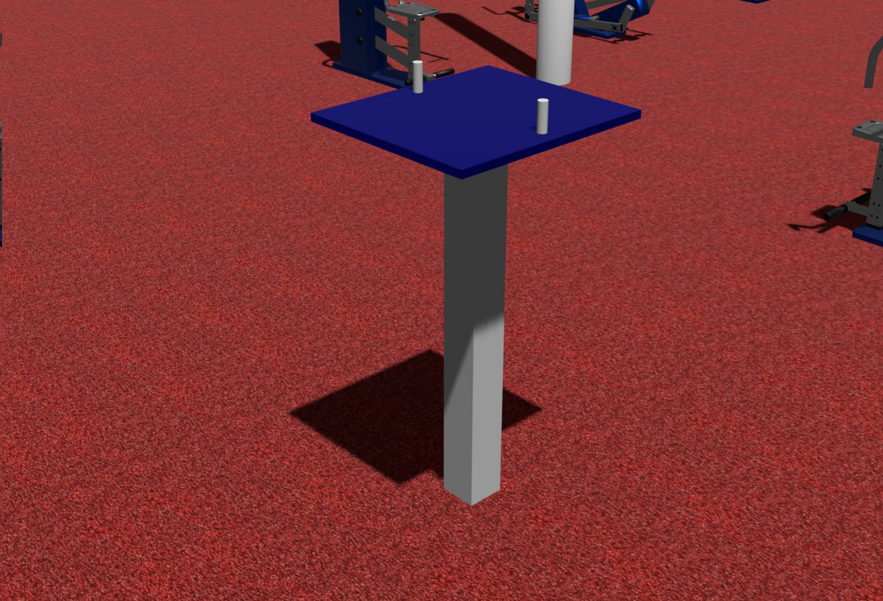
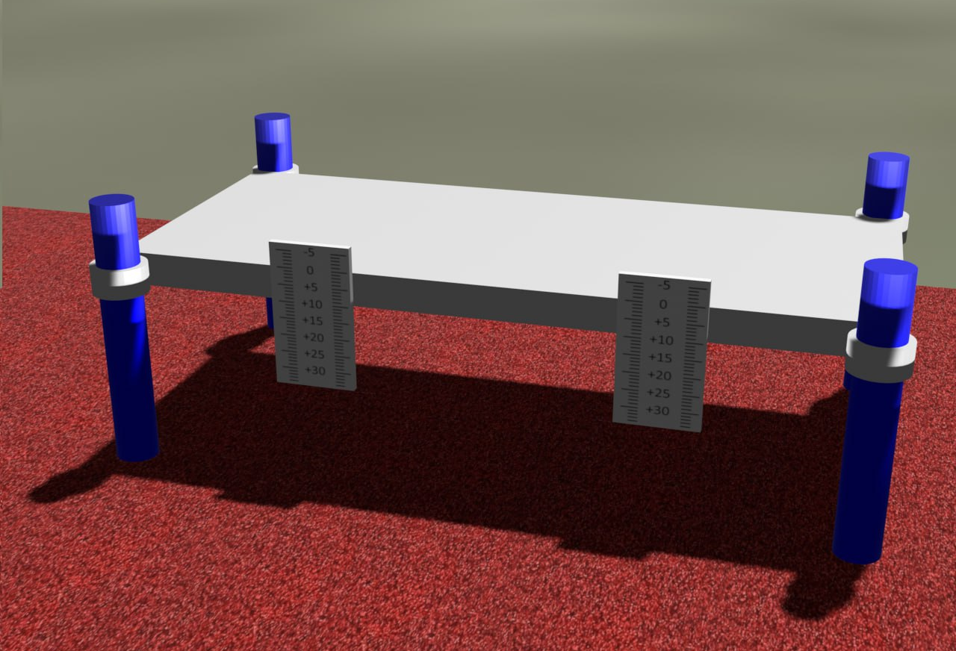
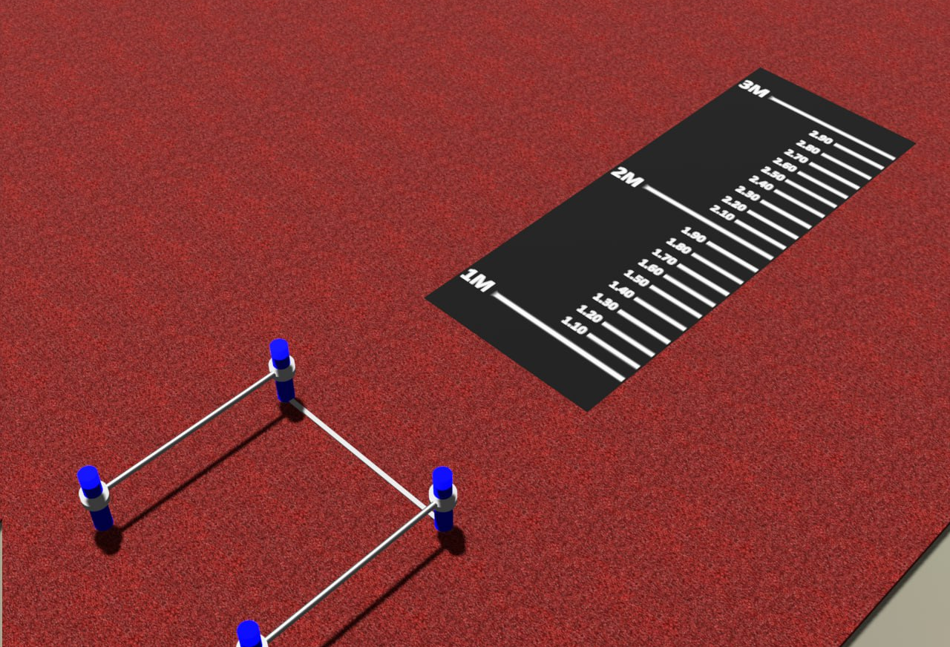
Комплекс тренажеров

Slide 8
Выполнение работ
1.Подготовительные работы: выравнивание площадки, закупка спортивного оборудования, установка информационных стендов.
2. Укладка безопасного покрытия для беговой дорожки – 100 м.
3. Монтаж мини-баскетбольной и волейбольной площадок.
4.Монтаж светильников светодиодных - 24 шт.
5.Видеонаблюдение - 3 шт.
6.Комплект оборудования ГТО - 1 шт.
7.Трибуна стационарная с навесом на 93 места трехрядная с пластиковыми сиденьями - 1 шт.
8.Навес над тренажерной зоной - 1 шт.
9.Урна городская - 5 шт.
10.Стойка баскетбольная разборная регулируемая - 2 шт.
11.Уличные стойки для волейбола (в комплекте с сеткой) - 2 шт.
12.Стол для армреслинга - 1 шт.
13.Пьедестал для победителей на металлическом каркасе - 1 шт.
14.Уличный Флагшток Стандарт 3 шт.
15.Проведение торжественного открытия.
Общая стоимость работ: 32 331,34 тус.руб.

Slide 9
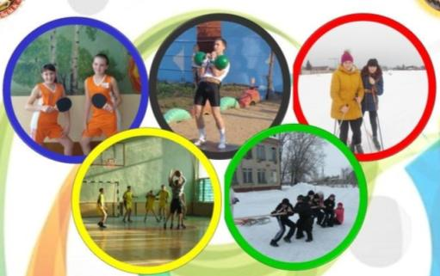
СПАСИБО ЗА ВНИМАНИЕ

